Slide 1
Итоги
ВТОРОЙ мировой войны

Slide 2
Статистика
Продолжительность войны: 2194 дня
61 государство
22 млн. км² охвачено войной
100 млн. жертв (убитых и раненых)
Демографическая проблема

Slide 3
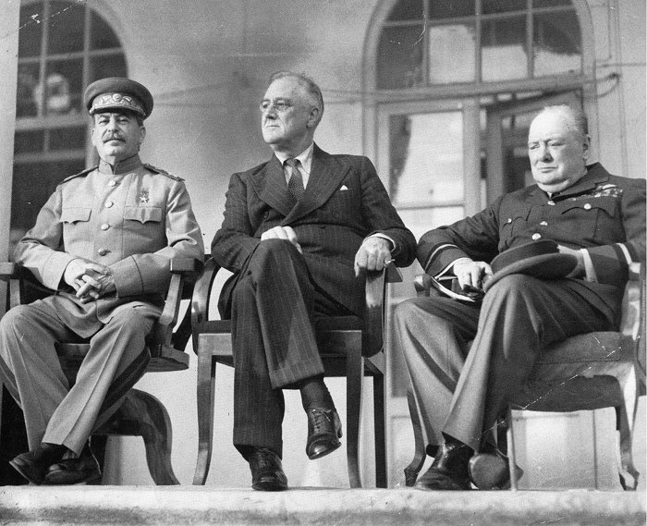
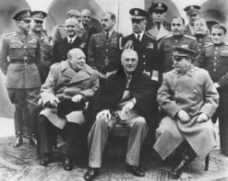
Тегеранская конференция
(28 ноября - 1 декабря 1943г.)
Участники:
СССР (Сталин И.В.)
Англия (У.Черчилль)
США (Ф.Д.Рузвельт)
Основные вопросы:
Открытие второго фронта
Польский вопрос
Проблемы послевоенного устройства Германии и всего мира
Война с Японией
И.В. Сталин, Ф.Д.Рузвельт, У. Черчиль

Slide 4
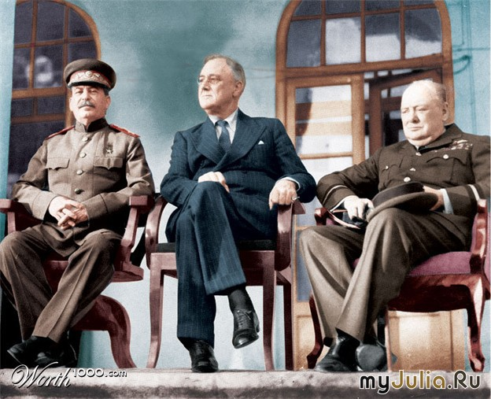
Тегеранская конференция

Slide 5
Тегеранская конференция
Мы полагаем, что Польшу следует удовлетворить, несомненно, за счет Германии. Мы были бы готовы сказать полякам, что это хороший план и что лучшего плана они не могут ожидать.
У. Черчилль

Slide 6
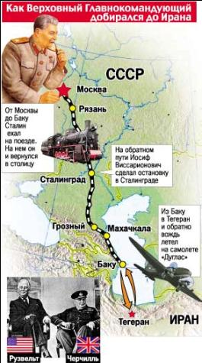
Тегеранская конференция
(28 ноября - 1 декабря 1943г.)
Решения конференции:
Второй фронт решено было открыть в мае 1944г.
Советский Союз принял обязательство начать в это время крупное наступление
В польском вопросе союзники приняли требования Сталина на признание границ 1939г. между СССР и Польшей
Принята декларация о принципах создания ООН
СССР дал обязательство участвовать в войне с Японией
После дипломатического успеха в Тегеране, СССР вооруженные силы которого превосходили германские, начал подготовку к новым наступательным операциям

Slide 7
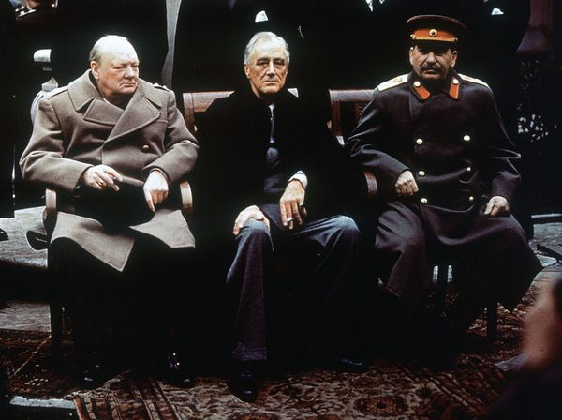
Ялтинская (Крымская) конференция

Slide 8
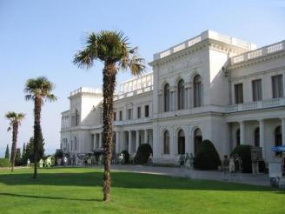
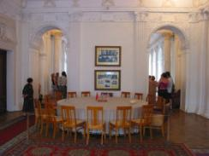
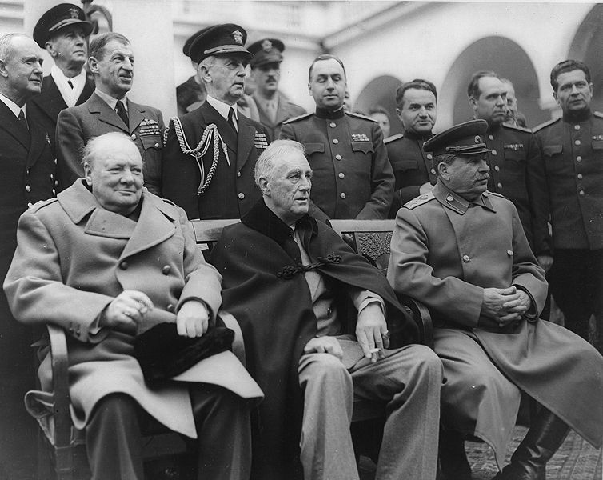
Ялтинская конференция
(4 – 11 февраля 1945г)
Участники:
СССР (И.В. Сталин)
США (Ф.Д. Рузвельт)
Англия (У. Черчилль)
Ливадийский дворец, где проходили переговоры
Основные вопросы:
Создание ООН;
Польский вопрос;
война с Японией;
Оккупация Германии;
Требования по репарациям

Slide 9
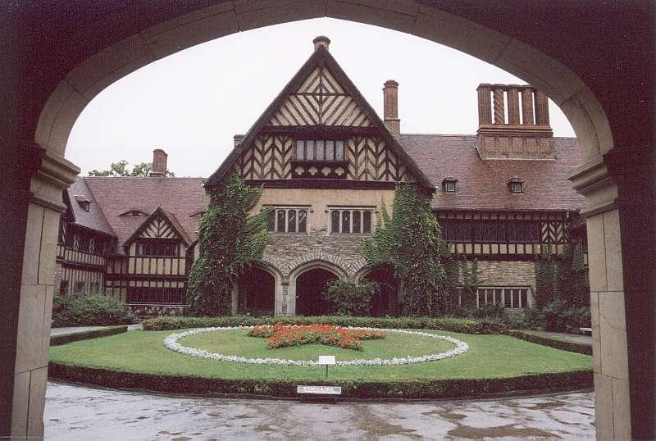
Потсдам

Slide 10
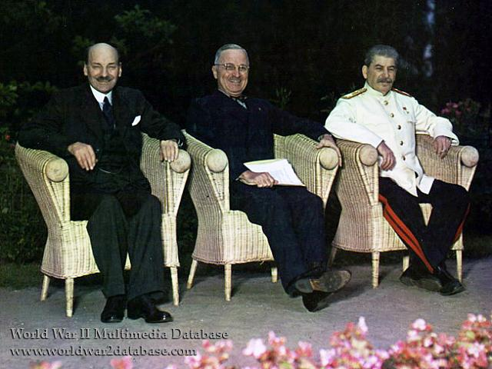

Slide 11
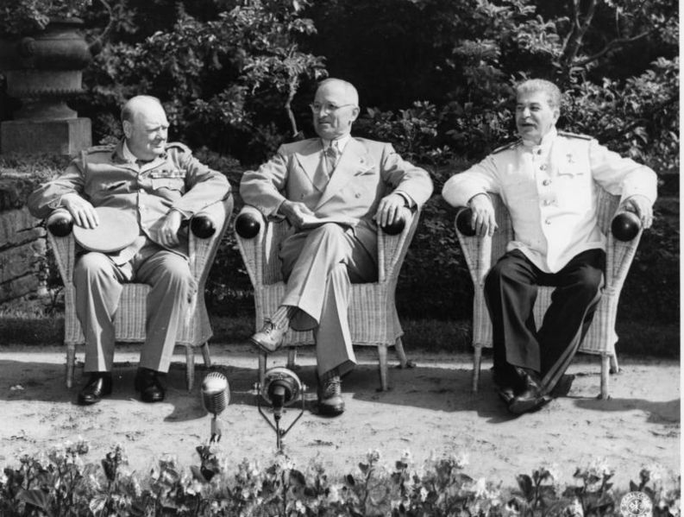
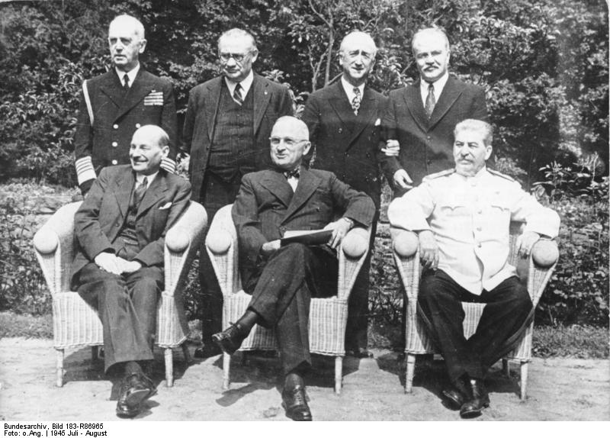
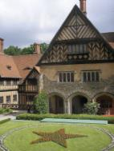
Потсдамская конференция
(17 июня - 2 августа 1945г.)
Решения:
Окончательно определены западные границы Польши. Кенигсберг и Восточная Пруссия передавались СССР;
Принято решение принять бывших союзников германии в ООН;
Было принято решение не создавать центрального германского правительства, а передать власть Контрольному совету;
Сталин подтвердил свое обещание начать войну против Японии не позднее трех месяцев после капитуляции Германии объявить войну Японии.
У. Черчиль, Г. Трумэн, И. Сталин
Дворец Цецилиенхоф — место проведения Потсдамской конференции
К. Эттли, Г.Трумэн, И. Сталин

Slide 12
Решения Потсдамской конференции:
1. Демилитаризация
2. Декартелизация
3. Денацификация
4. Демократизация

Slide 13
Итоги Второй мировой войны
Победа над фашизмом
Признание ценностей гуманизма, правовых норм, свободы и равноправия народов
Личная ответственность агрессоров
Осуждение расизма, геноцида, массовых репрессий
Восстановление национальной независимости
Создание ООН

Slide 14
С целью разоблачения сущности германского фашизма, его планов уничтожения целых государств и народов, опасности фашизма для всего человечества состоялся Нюрнбергский процесс. На Нюрнбергском процессе впервые в истории агрессия была признана тягчайшим преступлением против человечества.

Slide 15
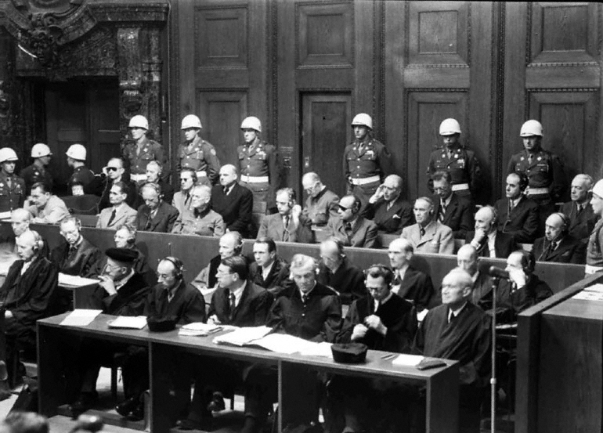

Slide 16
Судебный процесс в Нюрнберге (Германия) в 1945–1946 над главными нацистскими преступниками, который проводился в соответствии с соглашением между правительствами СССР, США, Великобритании и Франции и уставом Международного военного трибунала. На скамье подсудимых оказалась почти вся правящая верхушка нацистской Германии – ведущие нацистские политики, промышленники, военачальники, дипломаты, идеологи, которым вменялись в вину преступления, совершенные гитлеровским режимом. Трибуналу надлежало рассмотреть вопрос о признании организаций гитлеровского режима – руководящего состава нацистской партии, СС, СА (штурмовые отряды), гестапо и др. - преступными. В основу обвинительного заключения была положена концепция общего плана или заговора, составленного подсудимыми в целях достижения мирового господства путем совершения преступлений против мира, военных преступлений или преступлений против человечества. Среди защитников были видные адвокаты Германии. Ни один из подсудимых не признал себя виновным.

Slide 17
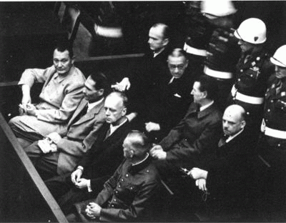
В ходе Нюрнбергского процесса было проведено 403 открытых заседания трибунала. Обвинение основывалось в основном на германских документах. Обвиняемые и их адвокаты стремились доказать юридическую несостоятельность Устава Трибунала, взваливали всю ответственность за совершенные преступления на Гитлера, СС и гестапо, выдвигали встречные обвинения в адрес стран-учредителей Трибунала. Заключительные речи главных обвинителей строились на общих принципах.

Slide 18
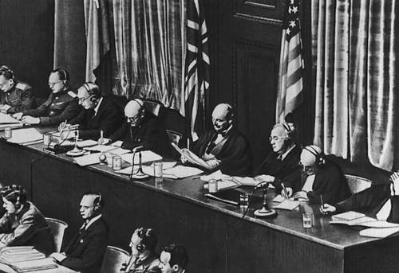
В конце сентября – начале октября 1946 трибунал огласил приговор, в котором были проанализированы принципы международного права, аргументы сторон, дана картина преступной деятельности режима на протяжении более чем 12 лет его существования. Трибунал приговорил Г. Геринга, И. Риббентропа, В. Кейтеля, Э. Кальтенбруннера, А. Розенберга, Г. Франка, В. Фрика, Ю. Штрейхера, Ф. Заукеля, А. Иодля, А. Зейсс-Инкварта и М. Бормана (заочно) – к смертной казни через повешение; Р. Гесса, В. Функа и Э. Редера – к пожизненному заключению, В. Шираха и А. Шпеера – к 20 годам, К. Нейрата – к 15 годам, К. Деница – к 10 годам тюремного заключения; Г. Фриче, Ф. Папен и Г. Шахт были оправданы.

Slide 19
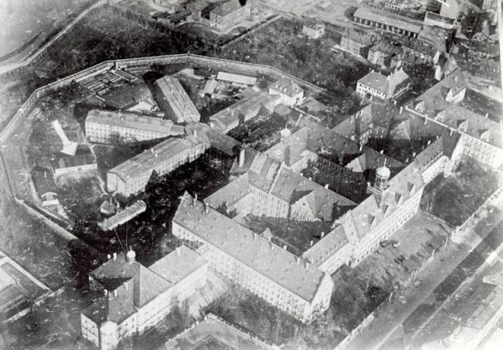
Трибунал объявил преступными организации СС, СД, гестапо, руководящий состав национал-социалистической партии (НСДАП), но не признал таковыми СА, германское правительство, генштаб и верховное командование вермахта. Член трибунала от СССР Р. А. Руденко заявил в "особом мнении" о несогласии с оправданием трех подсудимых, высказался за смертную казнь в отношении Р. Гесса. После отклонения Контрольным Советом по Германии ходатайств осужденных о помиловании приговоренные к смертной казни были в ночь на 16 октября 1946 повешены в Нюрнбергской тюрьме (Г. Геринг покончил жизнь самоубийством).

Slide 20
Нюрнбергский процесс явился ответом на небывалые в мировой истории злодеяния фашистов и милитаристов, стал важной вехой в развитии международного права. Впервые к уголовной ответственности были привлечены официальные лица, ответственные за планирование, подготовку и развязывание агрессивных войн. Впервые было признано, что положение главы государства, ведомства или армии, а также исполнение распоряжений правительства или преступного приказа не освобождают от уголовной ответственности. Нюрнбергские принципы, поддержанные Генеральной Ассамблеей ООН как общепризнанные нормы международного права, вошли в сознание большинства людей. Они служат основанием для отказа выполнять преступный приказ, предупреждают о грядущей ответственности тех руководителей государств, которые совершают преступления против человечества.

Slide 21
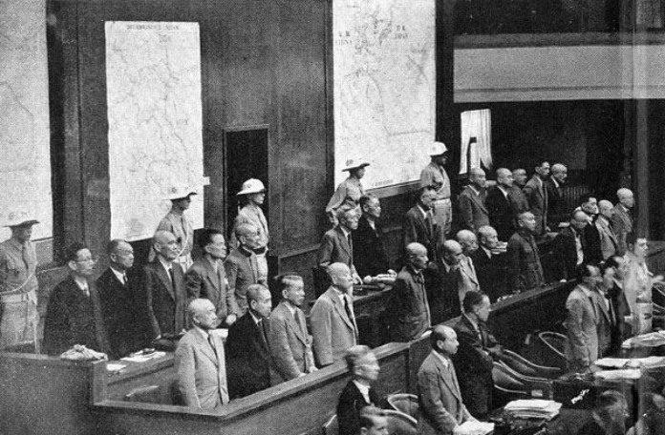
Токийский трибунал – ноябрь 1948

Slide 22

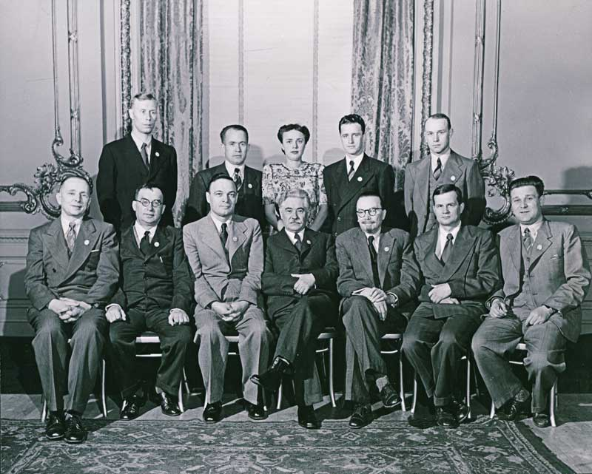
Конференция в Сан-Франциско – апрель-июнь 1945

Slide 23
ООН – организация объединённых наций
Устав ООН был разработан на конференции в Думбартон-Оксе в 1944 представителями СССР, США, Великобритании и Китая и был подписан 26 июня 1945 государствами – участниками учредительной конференции, которая прошла в Сан-Франциско. Устав вступил в силу 24 октября 1945. В период с 1946 по 2006 годы в состав ООН было принято еще 141 государство, и на сегодняшний день в нее входит 192 государства, среди которых, из международнопризнанных независимых государств, нет только Ватикана.

Slide 24
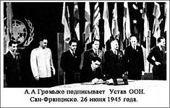

Slide 25
Задачи ООН:
«Поддерживать международный мир и безопасность и для этой цели принимать эффективные коллективные меры по предотвращению и устранению угрозы миру... Развивать дружественные отношения между нациями на основе уважения принципа равноправия и самоопределения народов... для обеспечения сотрудничества в разрешении международных проблем экономического, социального, культурного и гуманитарного характера и всемерно способствовать развитию уважения прав человека и основных свобод для всех, без различия расы, пола, языка и религии».

